Slide 1
Методичний діалог «Академічна доброчесність як важливий фактор якості освітньої діяльності: інструменти та процедури»

Slide 2
Вхідне опитування

Slide 3
Розв’язування ситуативних задач. Визначення інструментів для реалізації політики академічної доброчесності педагогічними працівниками.

Slide 4

Задача 1
Учні 9-В класу дуже люблять уроки хімії. Учителька Світлана Опанасівна, прагнучи розвивати в учнів навички науково-дослідницької діяльності, пропонує як одне із завдань для виконання вдома написання рефератів з теми, яку будуть вивчати на наступному уроці. Учням дуже подобається, що вони можуть самі долучитися до процесу передачі нових знань однокласникам і завжди з ентузіазмом підходять до виконання завдання.
Чому висока вірогідність, що пані Світлана виховує в учнях академічну нечесність?
Які інструменти доречно використати в описаній ситуації?

Slide 5
1. Практикувати в освітньому процесі написання тематичних творчих есе замість рефератів зі скомпільованою інформацією з інших джерел
2. Пропонувати учням виконання дослідницьких і творчих завдань, проєктів;
3. Спрямовувати зміст завдань під час проведення навчальних занять на творчу та аналітичну роботу учнів, ставити проблемні питання, на які немає готової відповіді в підручнику чи інших джерелах;
4. Не обмежуватися використанням стандартизованих завдань із підручника, розробляти завдання, які спонукають учнів критично мислити;
5. Застосовувати компетентнісний підхід у навчанні, звести до мінімуму завдання на перевірку знань, використовувати відкриті питання, щоб перевірити рівень володіння навичками, а не знаннями.

Slide 6
Задача 2
Вчителька української мови Євгенія Данилівна наприкінці І семестру повинна була перевірити зошити та виставити до журналу оцінки за їх ведення. Але через брак часу вона не змогла перевірити усі зошити і частину оцінок виставила, не перевіривши зошит.
Яких порушень академічної доброчесності допустилася пані Євгенія?
Яким чином можна запобігти виникненню описаної ситуації?

Slide 7
6. Власним прикладом демонструвати важливість дотримання норм академічної доброчесності у педагогічній діяльності, зокрема здійснювати справедливе оцінювання навчальних досягнень учнів

Slide 8
Задача 3
Вчителька математики Ксенія Костянтинівна, перевіряючи домашню роботу учнів 9-А класу, помітила, що учень Кирило при розв’язуванні задач користувався збірником ГДЗ. Свої підозри вона висловила вчительці початкових класів Оксані Федорівні, яка у відповідь зазначила, що менший брат Кирила Богдан також часто приносить на уроки поробки, зроблені мамою, а також декілька разів мама навіть сама розв’язувала домашню задачу в зошиті сина.
Які види порушень академічної доброчесності можна виділити у цій задачі?
Які інструменти реалізації політики академічної доброчесності можуть використати вчителі в описаній ситуації?

Slide 9
7. Інформувати батьків про необхідність дотримання академічної доброчесності.
8. Інформувати учнів про необхідність дотримання академічної доброчесності

Slide 10
Розв’язання проблемного питання
Чому вчителі вдаються до недоброчесної поведінки?

Slide 11
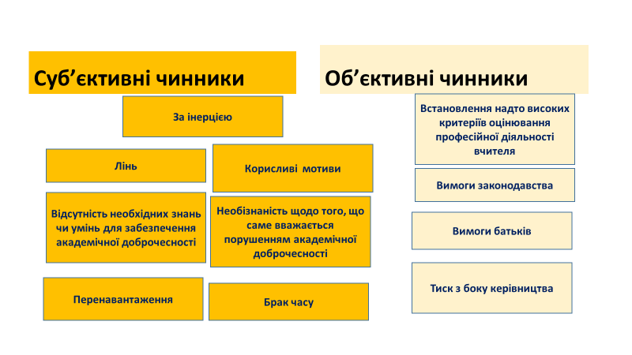

Slide 12
Створення портрета академічно доброчесного вчителя

Slide 13
Доброчесний вчитель:
посилається на джерела інформації у разі використання ідей, розробок, тверджень, відомостей;
дотримується норм законодавства про авторське право і суміжні права;
надає достовірну інформацію про методики і результати досліджень, джерела використаної інформації та власну педагогічну (науково-педагогічну, творчу) діяльність;
контролює дотримання академічної доброчесності здобувачами освіти;
об’єктивно оцінює результати навчання.
уникає надмірного перевантаження учнів, дозує завдання і створює можливості для учнів робити їх самостійно, без ризиків для доброчесності.
неухильно дотримується принципів академічної доброчесності, не допускає у власній педагогічній діяльності, при розробленні власних освітніх ресурсів (методичні розробки, плани-конспекти уроків тощо), при наданні будь-якої інформації іншим учасникам освітнього процесу або для оприлюднення на вебсайті закладу жодного з видів порушення академічної доброчесності;

Slide 14
власним прикладом демонструє важливість дотримання норм академічної доброчесності у педагогічній діяльності (посилання на джерела, які використовуються в роботі, справедливе оцінювання навчальних досягнень учнів, підбір завдань, які відповідають віковим можливостям учнів);
інформує учнів про необхідність дотримання академічної доброчесності (під час проведення навчальних занять, у позаурочних заходах, за допомогою наочної інформації);
інформує батьків про необхідність дотримання академічної доброчесності
спрямовує зміст завдань під час проведення навчальних занять на творчу та аналітичну роботу учнів, ставить проблемні питання, на які немає готової відповіді в підручнику чи інших джерелах;
пропонує учням виконання дослідницьких і творчих завдань, проєктів;
не обмежується використанням стандартизованих завдань із підручника, розробляє завдання, які спонукають учнів критично мислити;
практикує в освітньому процесі написання тематичних творчих есе замість рефератів зі скомпільованою інформацією з інших джерел;
застосовує компетентнісний підхід у навчанні, зводить до мінімуму завдання на перевірку знань, використовує відкриті питання, щоб перевірити рівень володіння навичками, а не знаннями;
підвищує кваліфікацію з напряму академічної доброчесності шляхом участі в різноманітних тренінгах, конференціях, семінарах, вебінарах, онлайн-курсах тощо.

Slide 15
Навчально-методичні матеріали з
теми академічної доброчесності
для вчителів

Slide 16
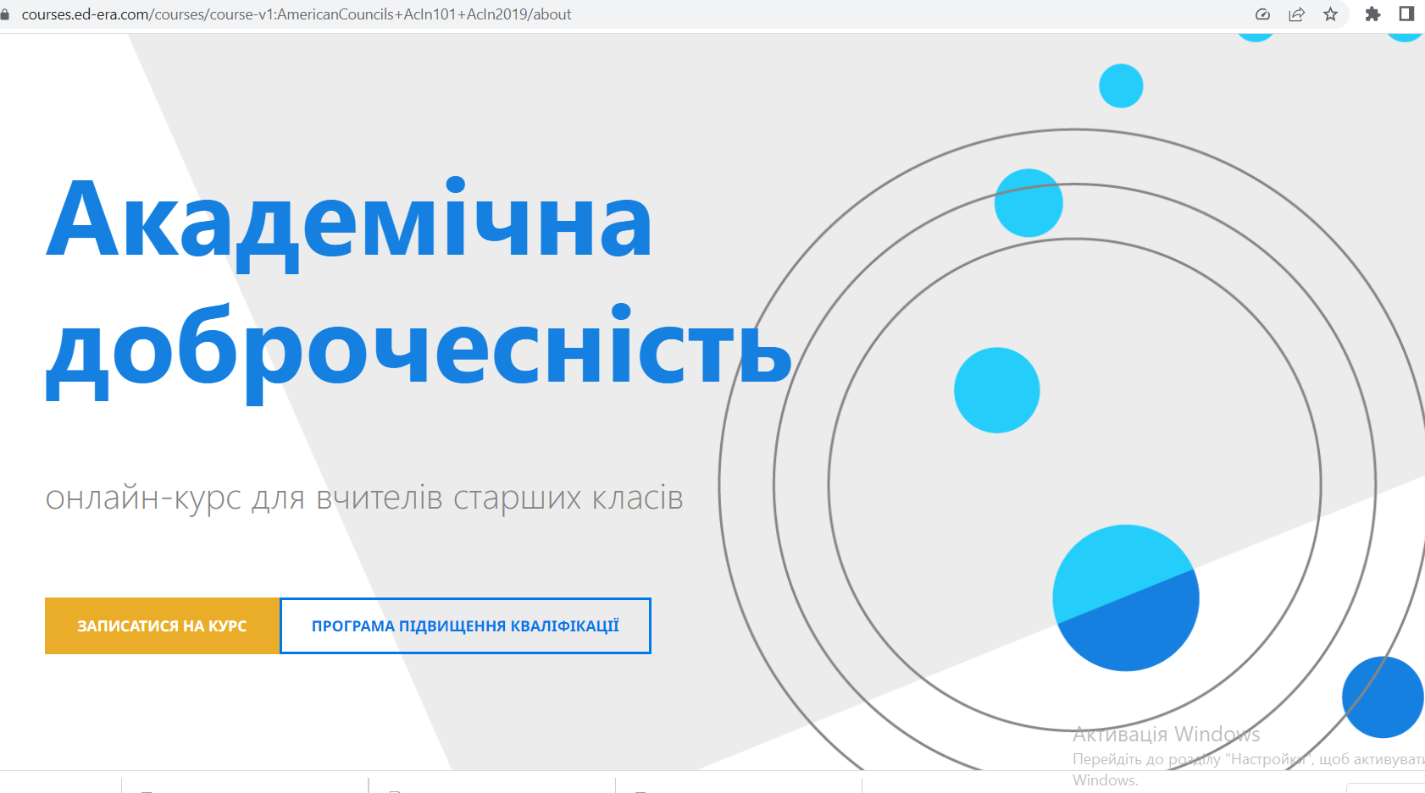
ПІДВИЩЕННЯ КВАЛІФІКАЦІЇ

Slide 17
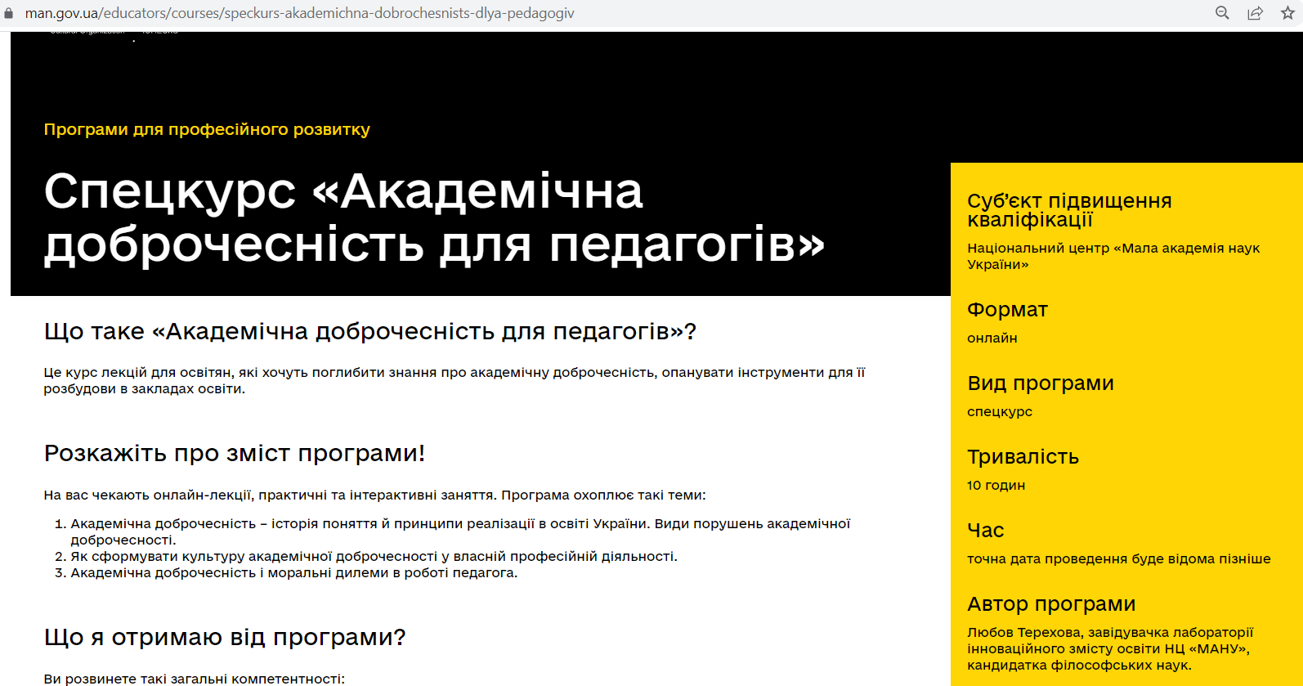
ПІДВИЩЕННЯ КВАЛІФІКАЦІЇ

Slide 18
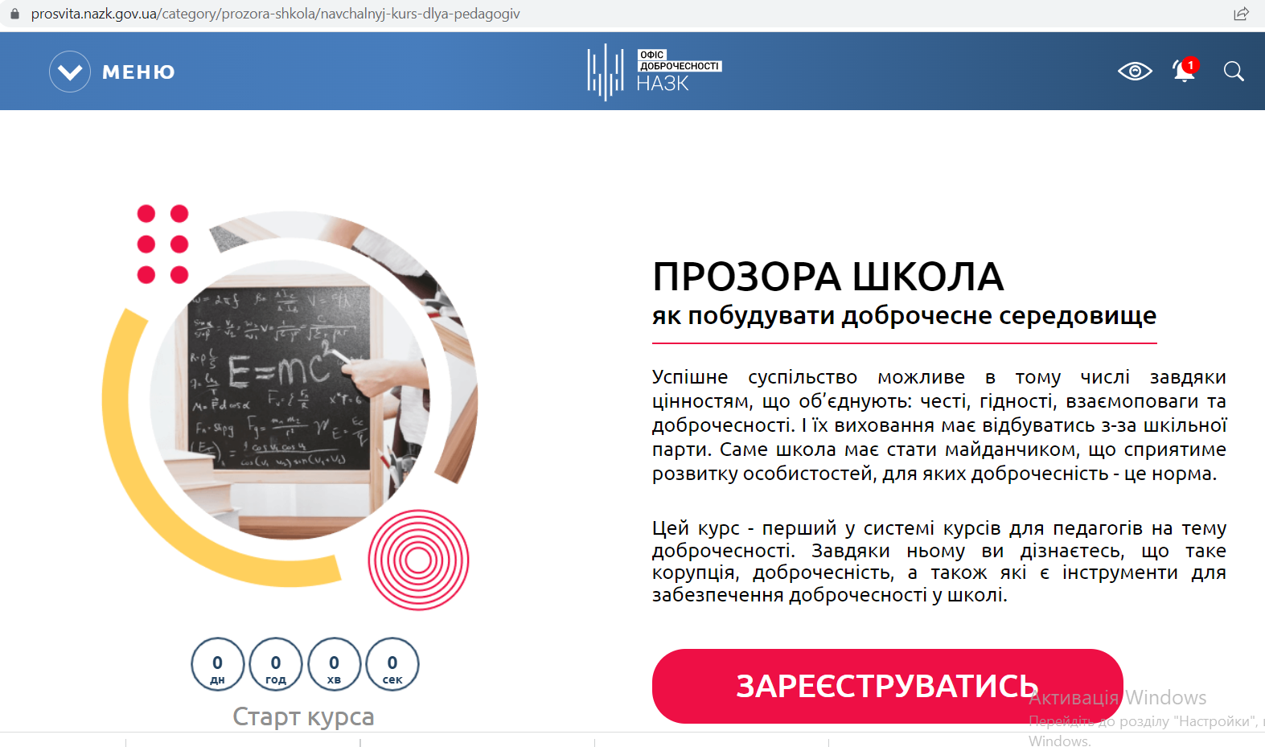
ПІДВИЩЕННЯ КВАЛІФІКАЦІЇ

Slide 19
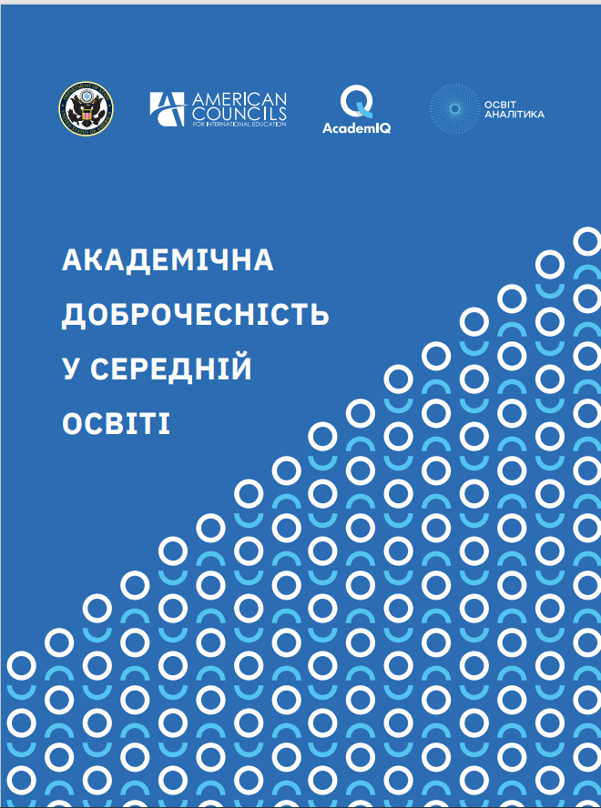
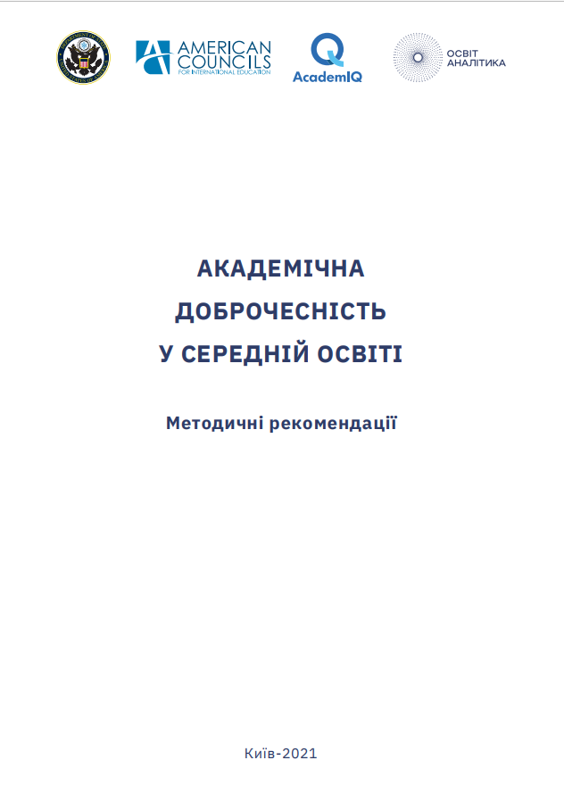
ПОСІБНИКИ

Slide 20
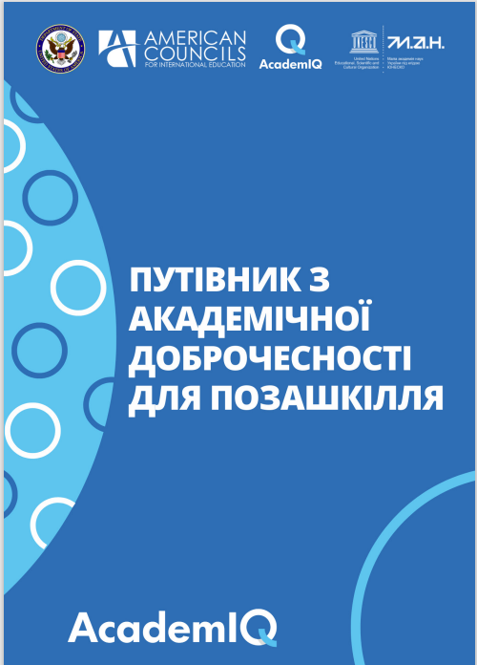
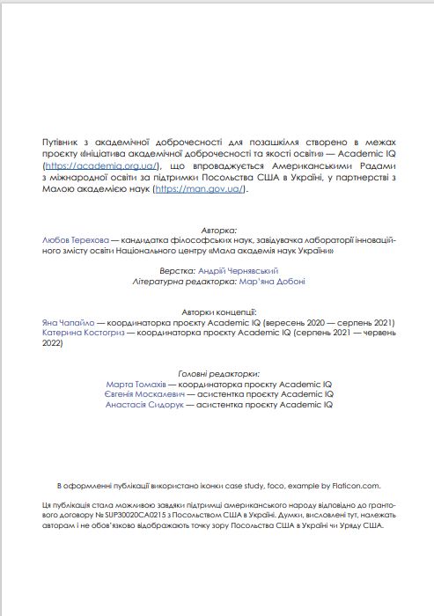
ПОСІБНИКИ

Slide 21
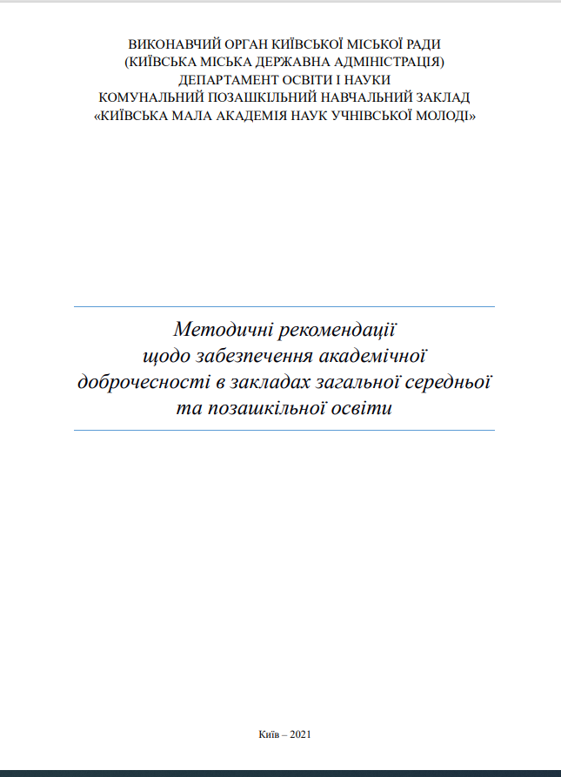
ПОСІБНИКИ

Slide 22
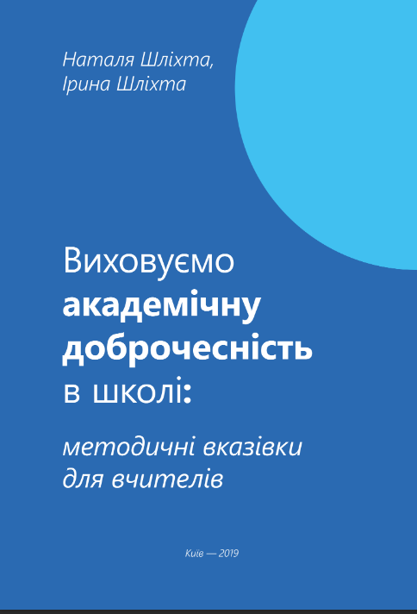
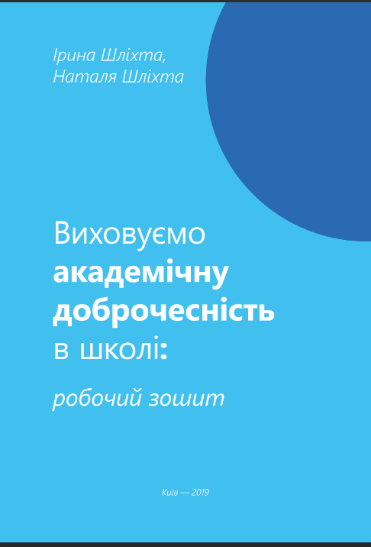
МЕТОДИЧНІ РОЗРОБКИ

Slide 23
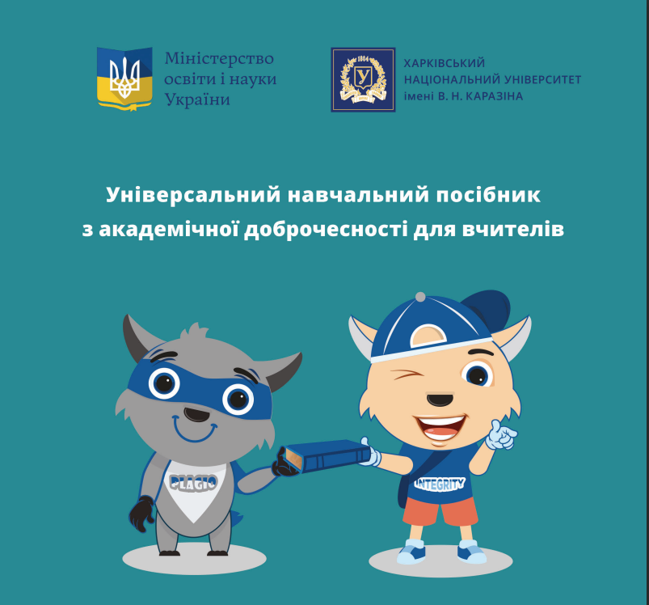
МЕТОДИЧНІ РОЗРОБКИ

Slide 24
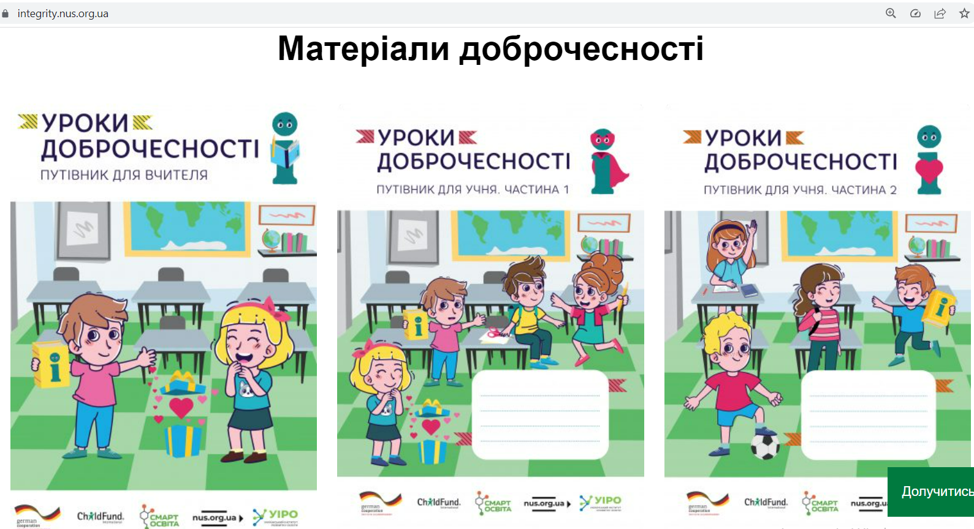
МЕТОДИЧНІ РОЗРОБКИ

Slide 25
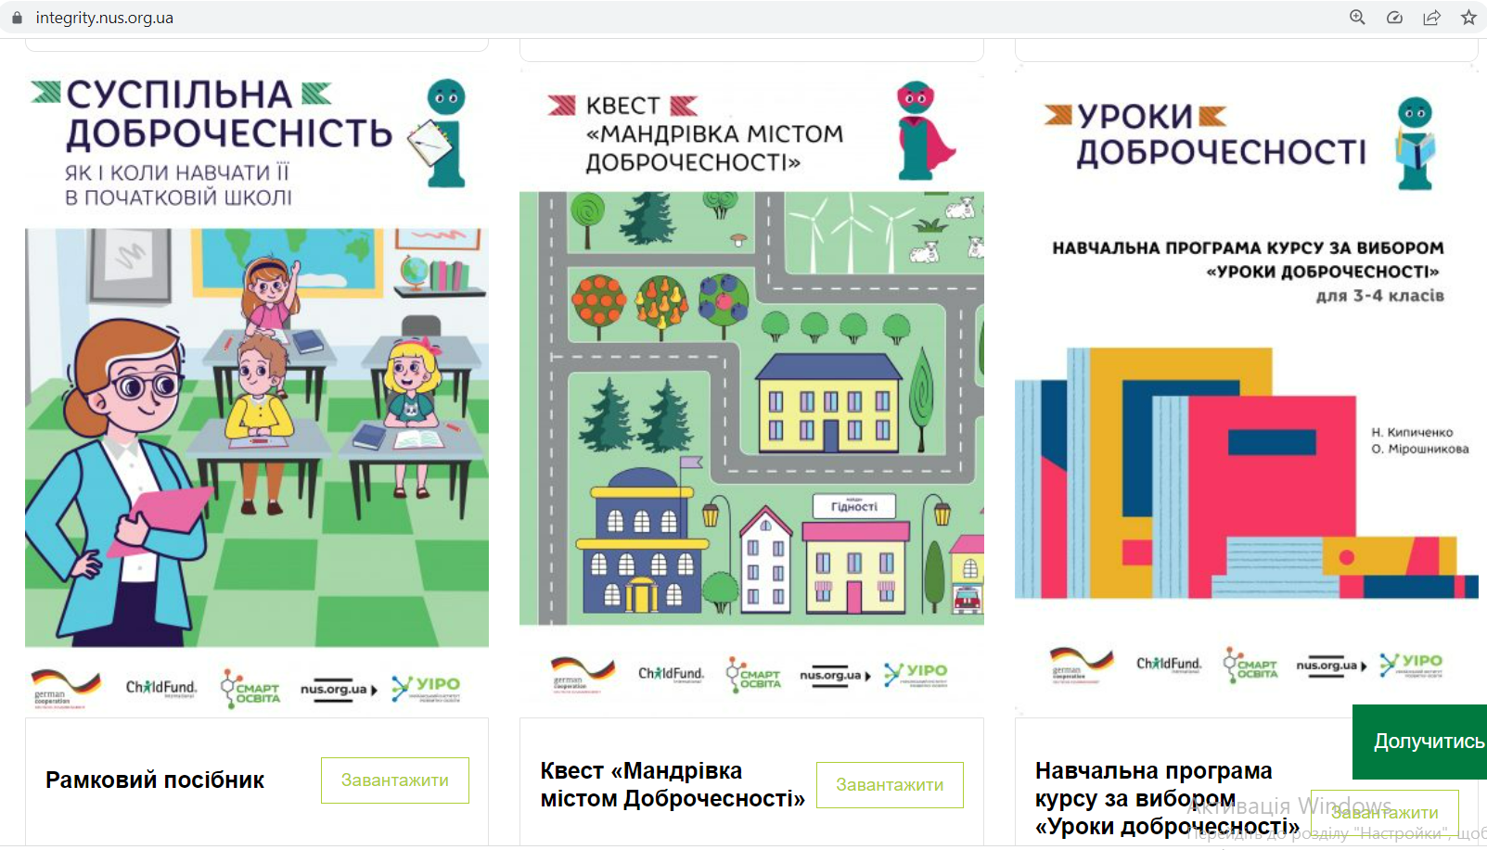
МЕТОДИЧНІ РОЗРОБКИ

Slide 26
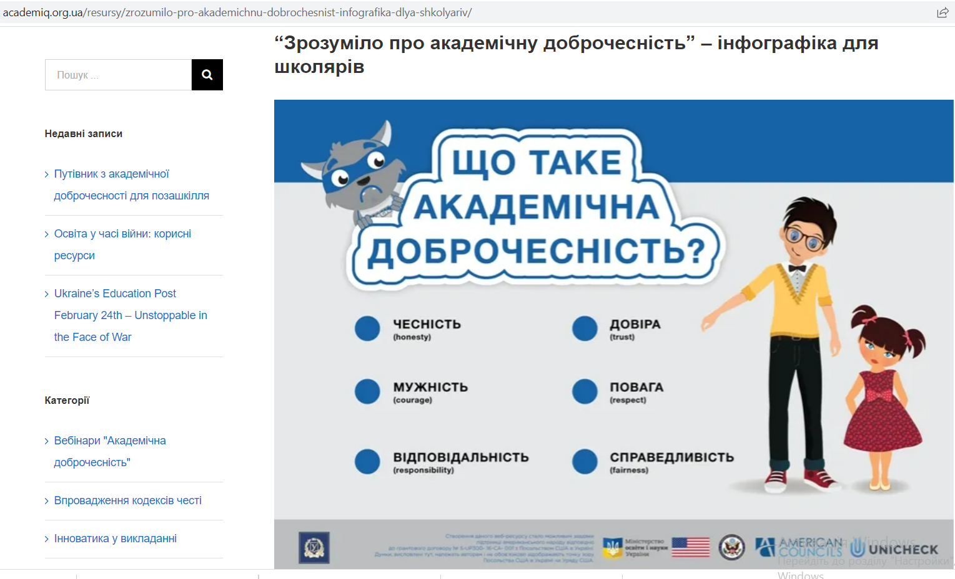

Slide 27
Рефлексія. Підведення підсумків

Slide 28
Використана література:
Абетка для директора. Рекомендації до побудови внутрішньої системи забезпечення якості освіти у закладі загальної середньої освіти / Бобровський М.В., Горбачов С.І., Заплотинська О.О., Ліннік О. О. Київ, 2021. 350 с. URL: https://nus.org.ua/wp-content/uploads/2021/08/Abetka_dyrektora_2021_SQE_SURGe.pdf (дата звернення: 10.03.2023)
Анкета з педагогічної доброчесності URL: http://tvpu.adr.com.ua/assets/files/docs/lipen-21/akademichna-dobrochesnist-anketi.pdf (дата звернення: 22.03.2023)
Методичні рекомендації для закладів загальної середньої освіти з підтримки принципів академічної доброчесності / Бреус Ю. та ін. Київ, 2021. 104 с. URL: https://academiq.org.ua/wp-content/uploads/2021/07/Metodychni-rekomendatsiyi-dlya-serednih-shkil-1-1.pdf (дата звернення: 13.03.2023)
Методичні рекомендації щодо забезпечення академічної доброчесності в закладах загальної середньої та позашкільної освіти / Авторський колектив, за ред. І. Ю. Поліщук. Київ, 2021. 46 с. URL: https://kman.org.ua/wp-content/uploads/2021/03/metod_rekomendacziyi_akadem_dobrochesnist.pdf (дата звернення: 10.03.2023)
Про освіту : Закон України від 05 вересня 2017 р. № 2145-VІІІ, в редакції від 01.01.2023 р. URL: https://zakon.rada.gov.ua/laws/show/2145-19#Text (дата звернення 10.03.2023)
Про повну загальну середню освіту: Закон України від 16 січня 2020 р. № 463-ІХ, в редакції від 15.03.2023 р. URL: https://zakon.rada.gov.ua/laws/show/463-20#Text (дата звернення 15.03.2023)
Українські матеріали та ресурси із академічної доброчесності. URL: https://www.skeptic.in.ua/integrity/

Slide 29
МИ НЕ МОЖЕМО ЗМІНИТИ ВСЕ,
АЛЕ ТОЧНО МОЖЕМО ЗМІНИТИ ТЕ,
ЩО ЗАЛЕЖИТЬ ВІД НАС
ДЯКУЄМО ЗА УВАГУ!

